Slide 1

CPS入退室管理システム 通称：CPAS

Slide 2
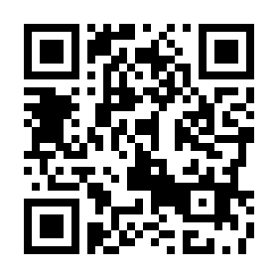
CPAS記録してね ※ CPAS - 在席管理システム
訪問者の方もご協力お願いします．

Slide 3




背景
コロナ渦のロックダウンにおける学習機会の損失
教授室と学生室の距離
フリーアドレスシステムでの座席確保
目的
リアルタイムで，在席情報を共有する．
入構履歴管理
在席情報共有
空席情報
〇〇さん

Slide 4
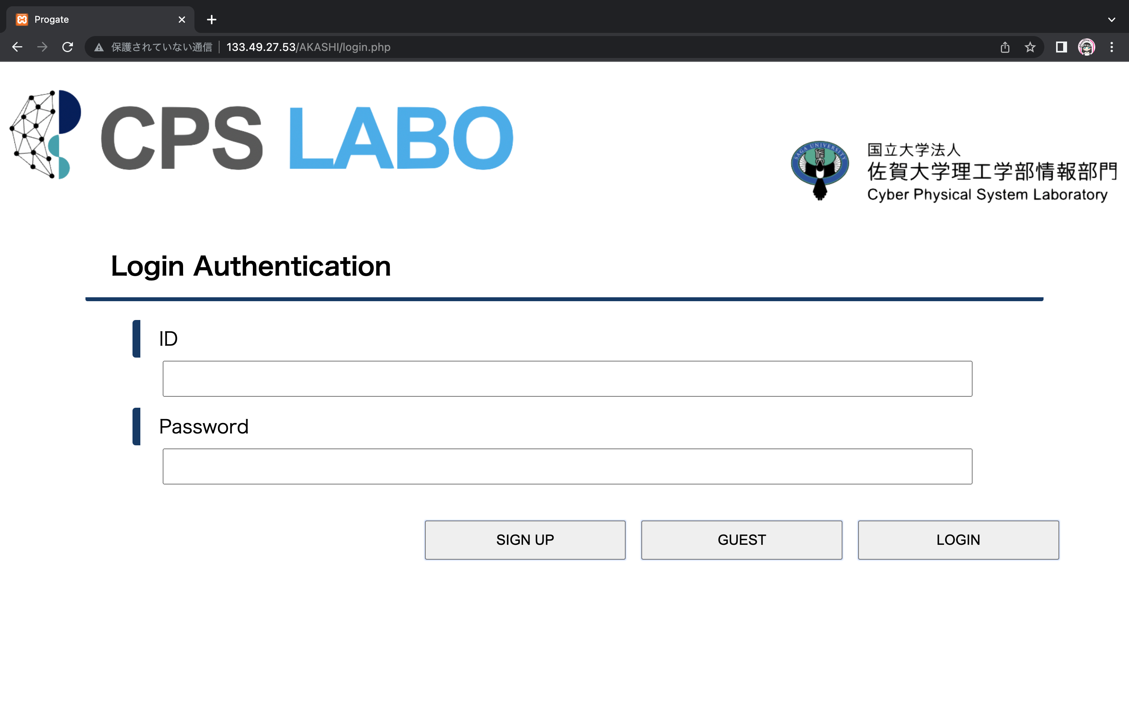
ログイン画面
新規登録
ゲスト登録
ログイン
URL : http://133.49.27.53/AKASHI/login.php
学内ネットワークからアクセス可能
Notes:
60歳以上の方がペットを飼えなくなってきている 「所有権放棄」が原因
60歳以上のペットの飼育意向 「可能な限り飼育し続けたい」が9割
ペット飼育は，「アニマルセラピーの効果」が認められている． → 「動物の問題」が多い．
ペットロボットの「潜在的需要」が大きい

Slide 5
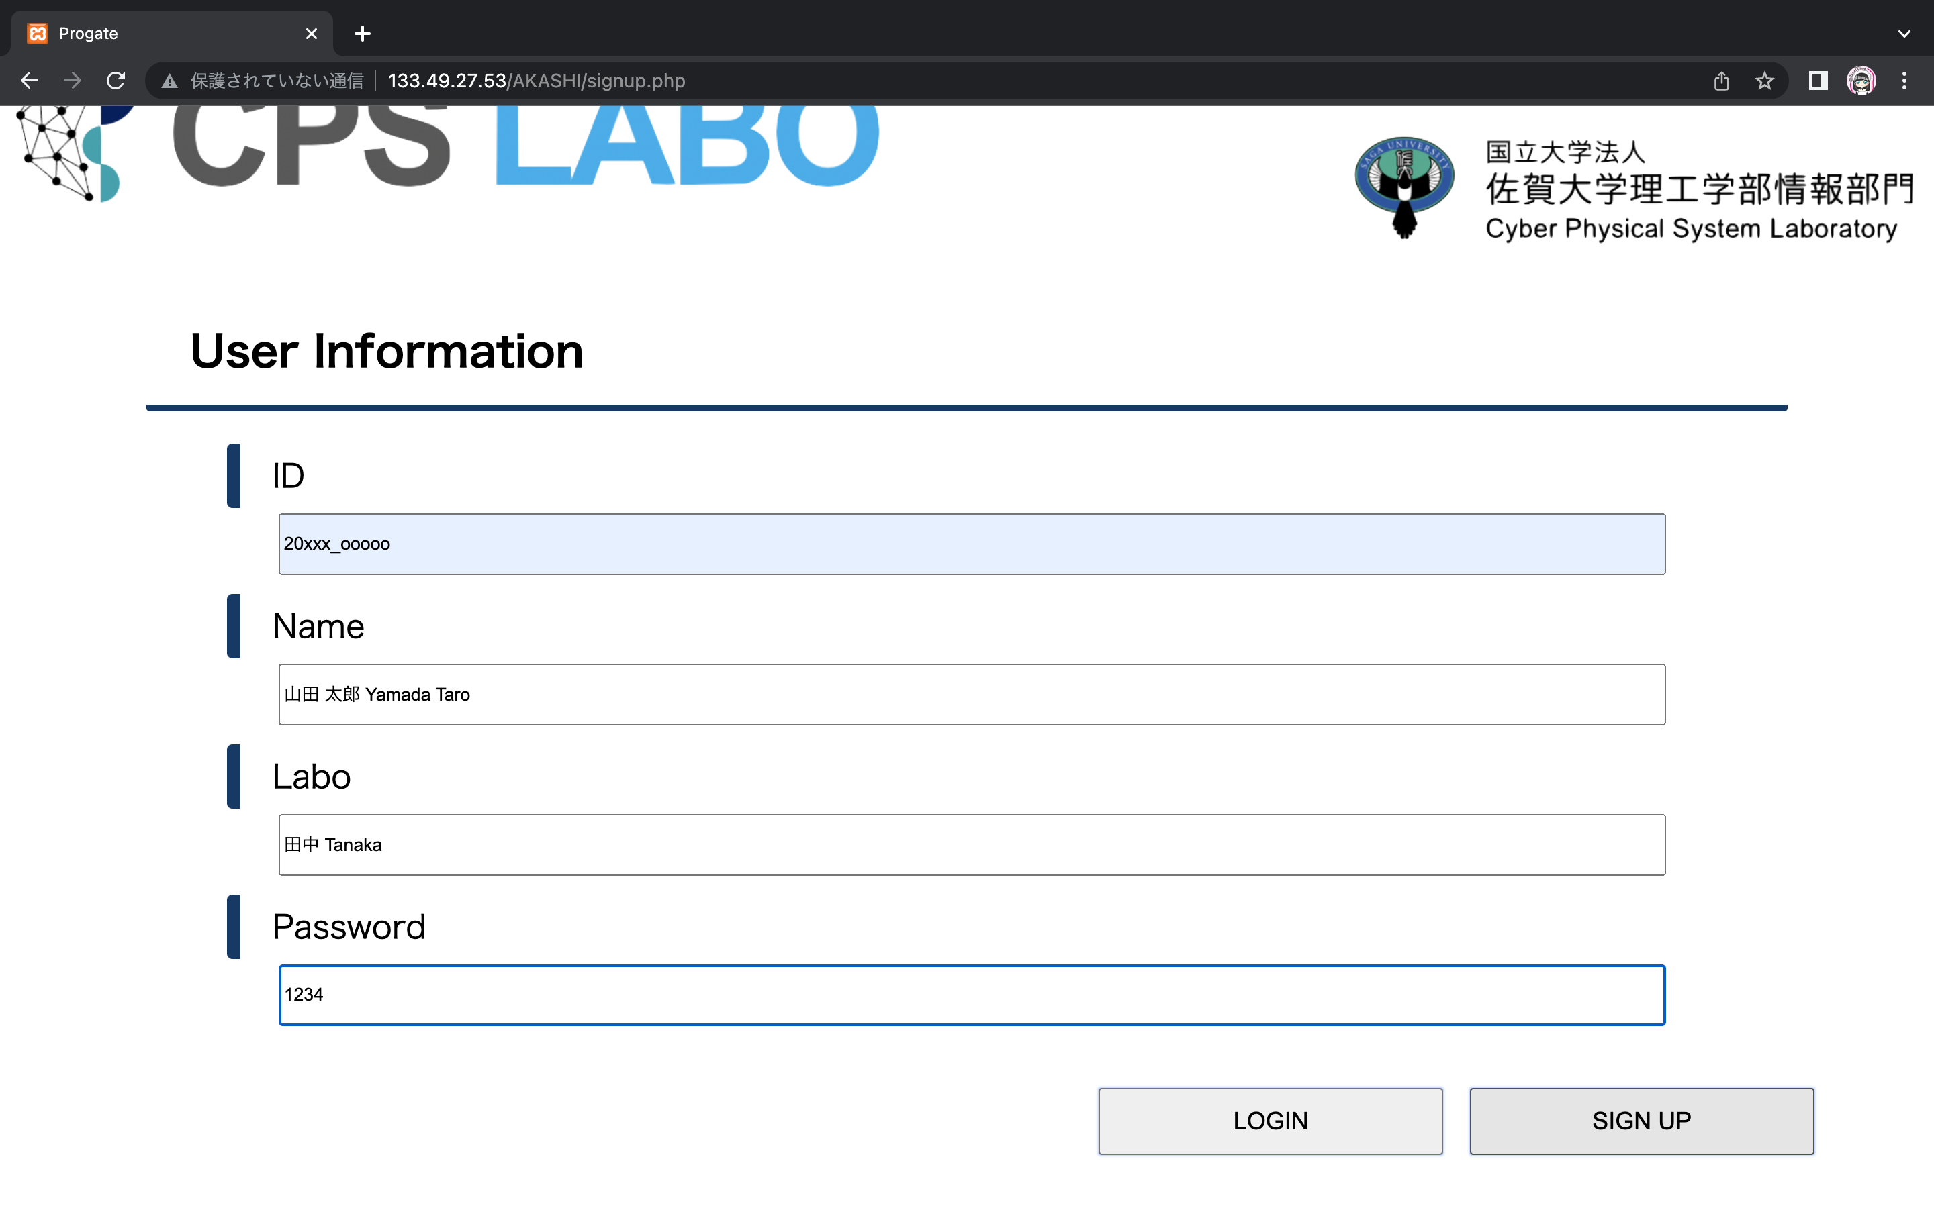
新規登録
学籍番号
氏名(漢字+ローマ字)
指導教員(漢字 + ローマ字)
パスワード
新規登録
再登録できませんので，
パスワードは忘れないでください．
Notes:
60歳以上の方がペットを飼えなくなってきている 「所有権放棄」が原因
60歳以上のペットの飼育意向 「可能な限り飼育し続けたい」が9割
ペット飼育は，「アニマルセラピーの効果」が認められている． → 「動物の問題」が多い．
ペットロボットの「潜在的需要」が大きい

Slide 6
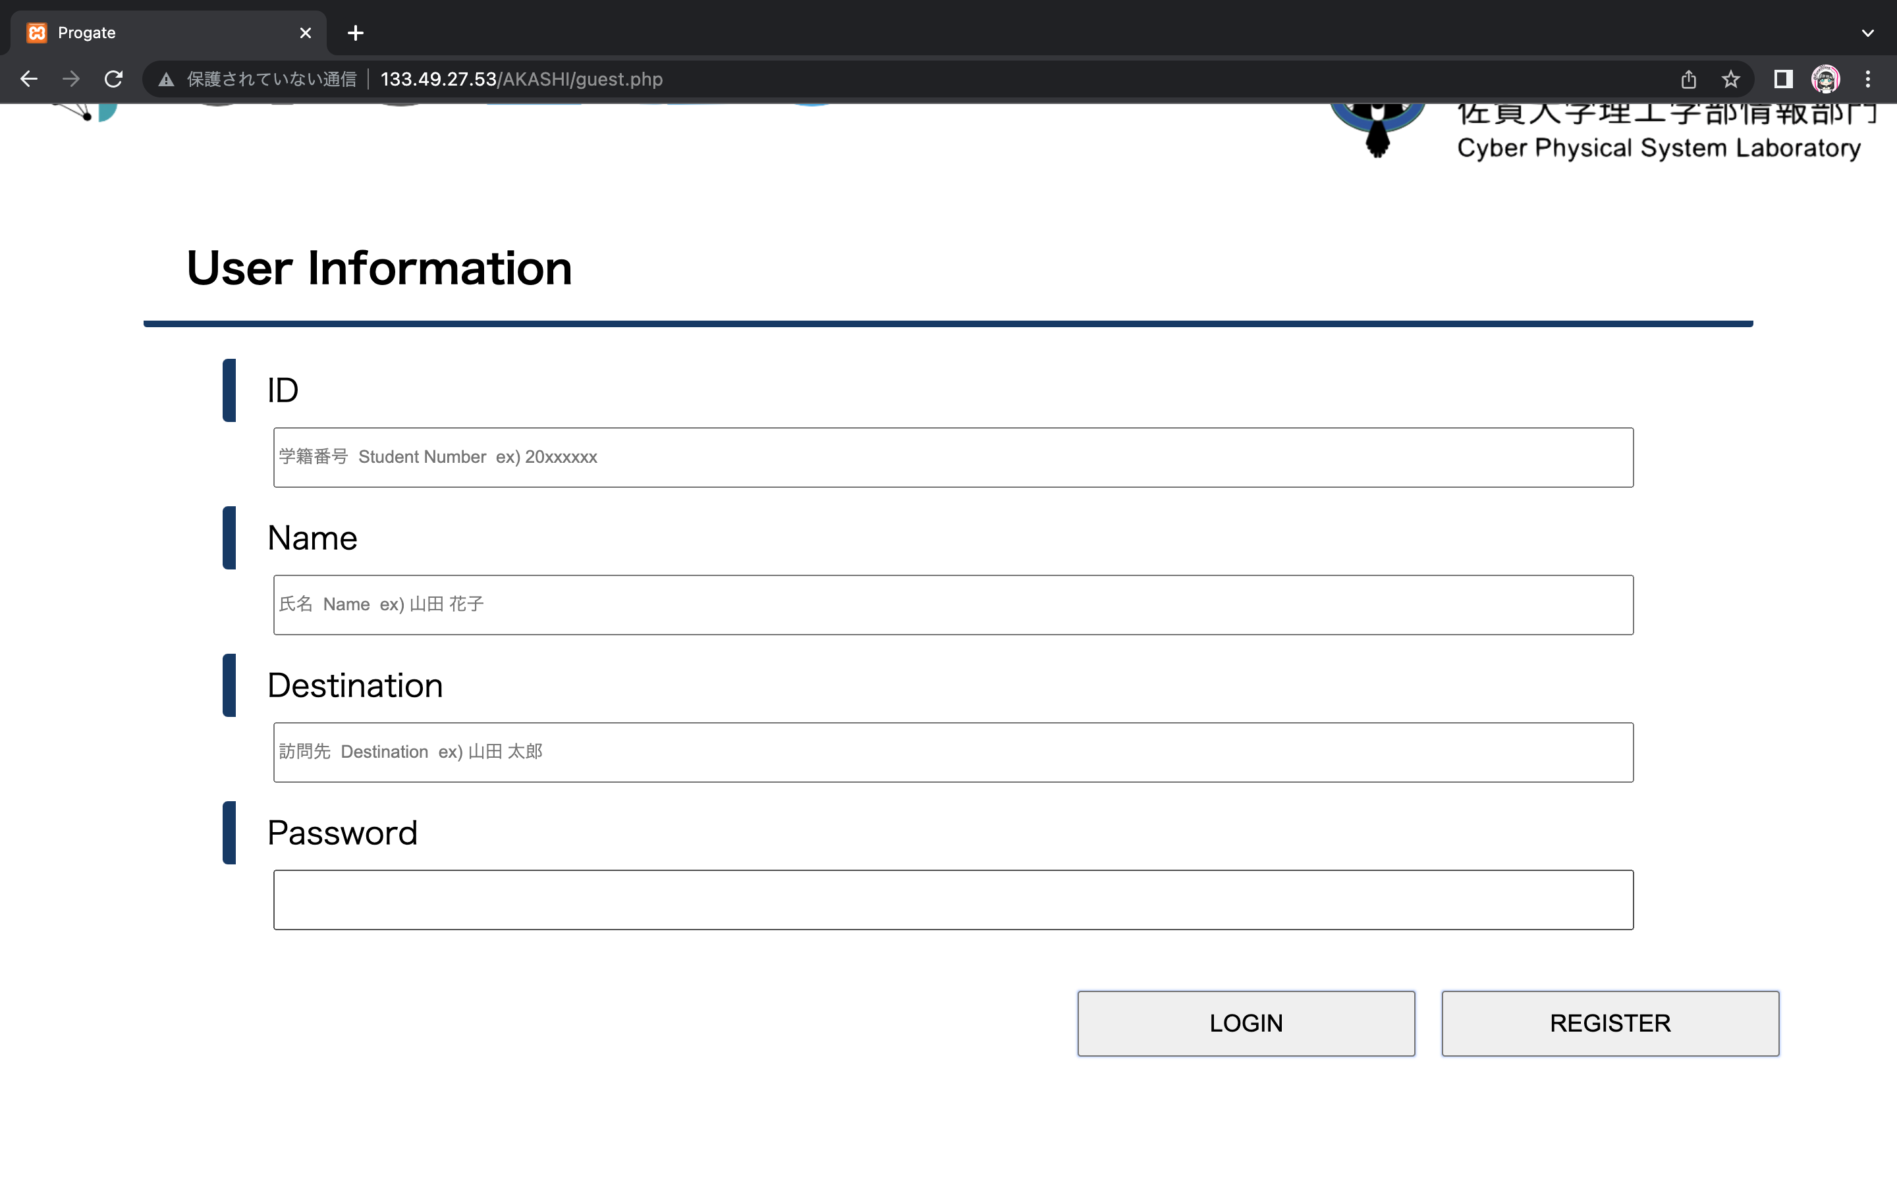
ゲスト登録
学籍番号
氏名(漢字+ローマ字)
訪問先(漢字 + ローマ字)
パスワード
ログイン画面
新規登録
Notes:
60歳以上の方がペットを飼えなくなってきている 「所有権放棄」が原因
60歳以上のペットの飼育意向 「可能な限り飼育し続けたい」が9割
ペット飼育は，「アニマルセラピーの効果」が認められている． → 「動物の問題」が多い．
ペットロボットの「潜在的需要」が大きい

Slide 7
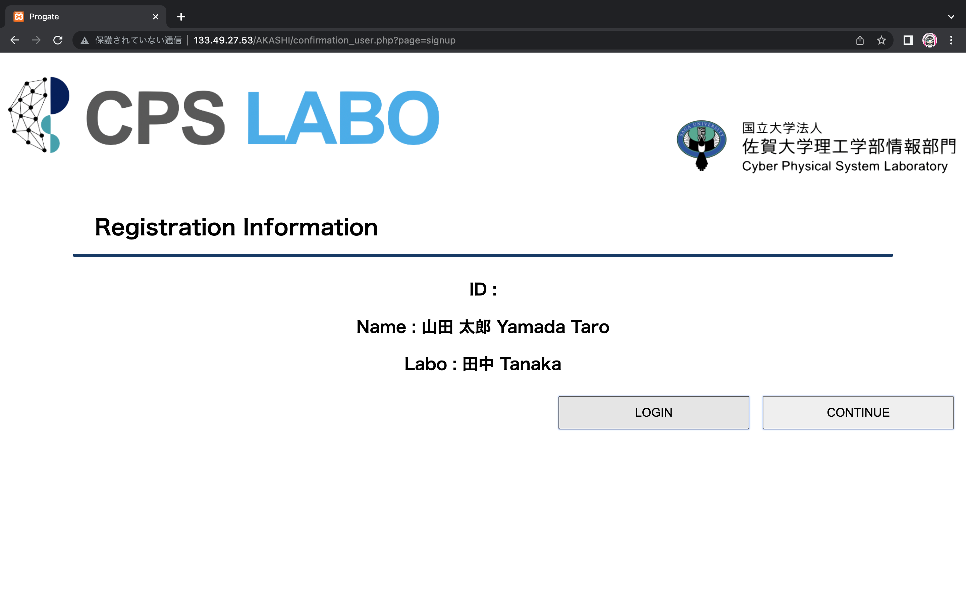
登録情報
ログイン画面
新規登録画面
※この画面に遷移しない場合，登録できていません．
Notes:
60歳以上の方がペットを飼えなくなってきている 「所有権放棄」が原因
60歳以上のペットの飼育意向 「可能な限り飼育し続けたい」が9割
ペット飼育は，「アニマルセラピーの効果」が認められている． → 「動物の問題」が多い．
ペットロボットの「潜在的需要」が大きい

Slide 8
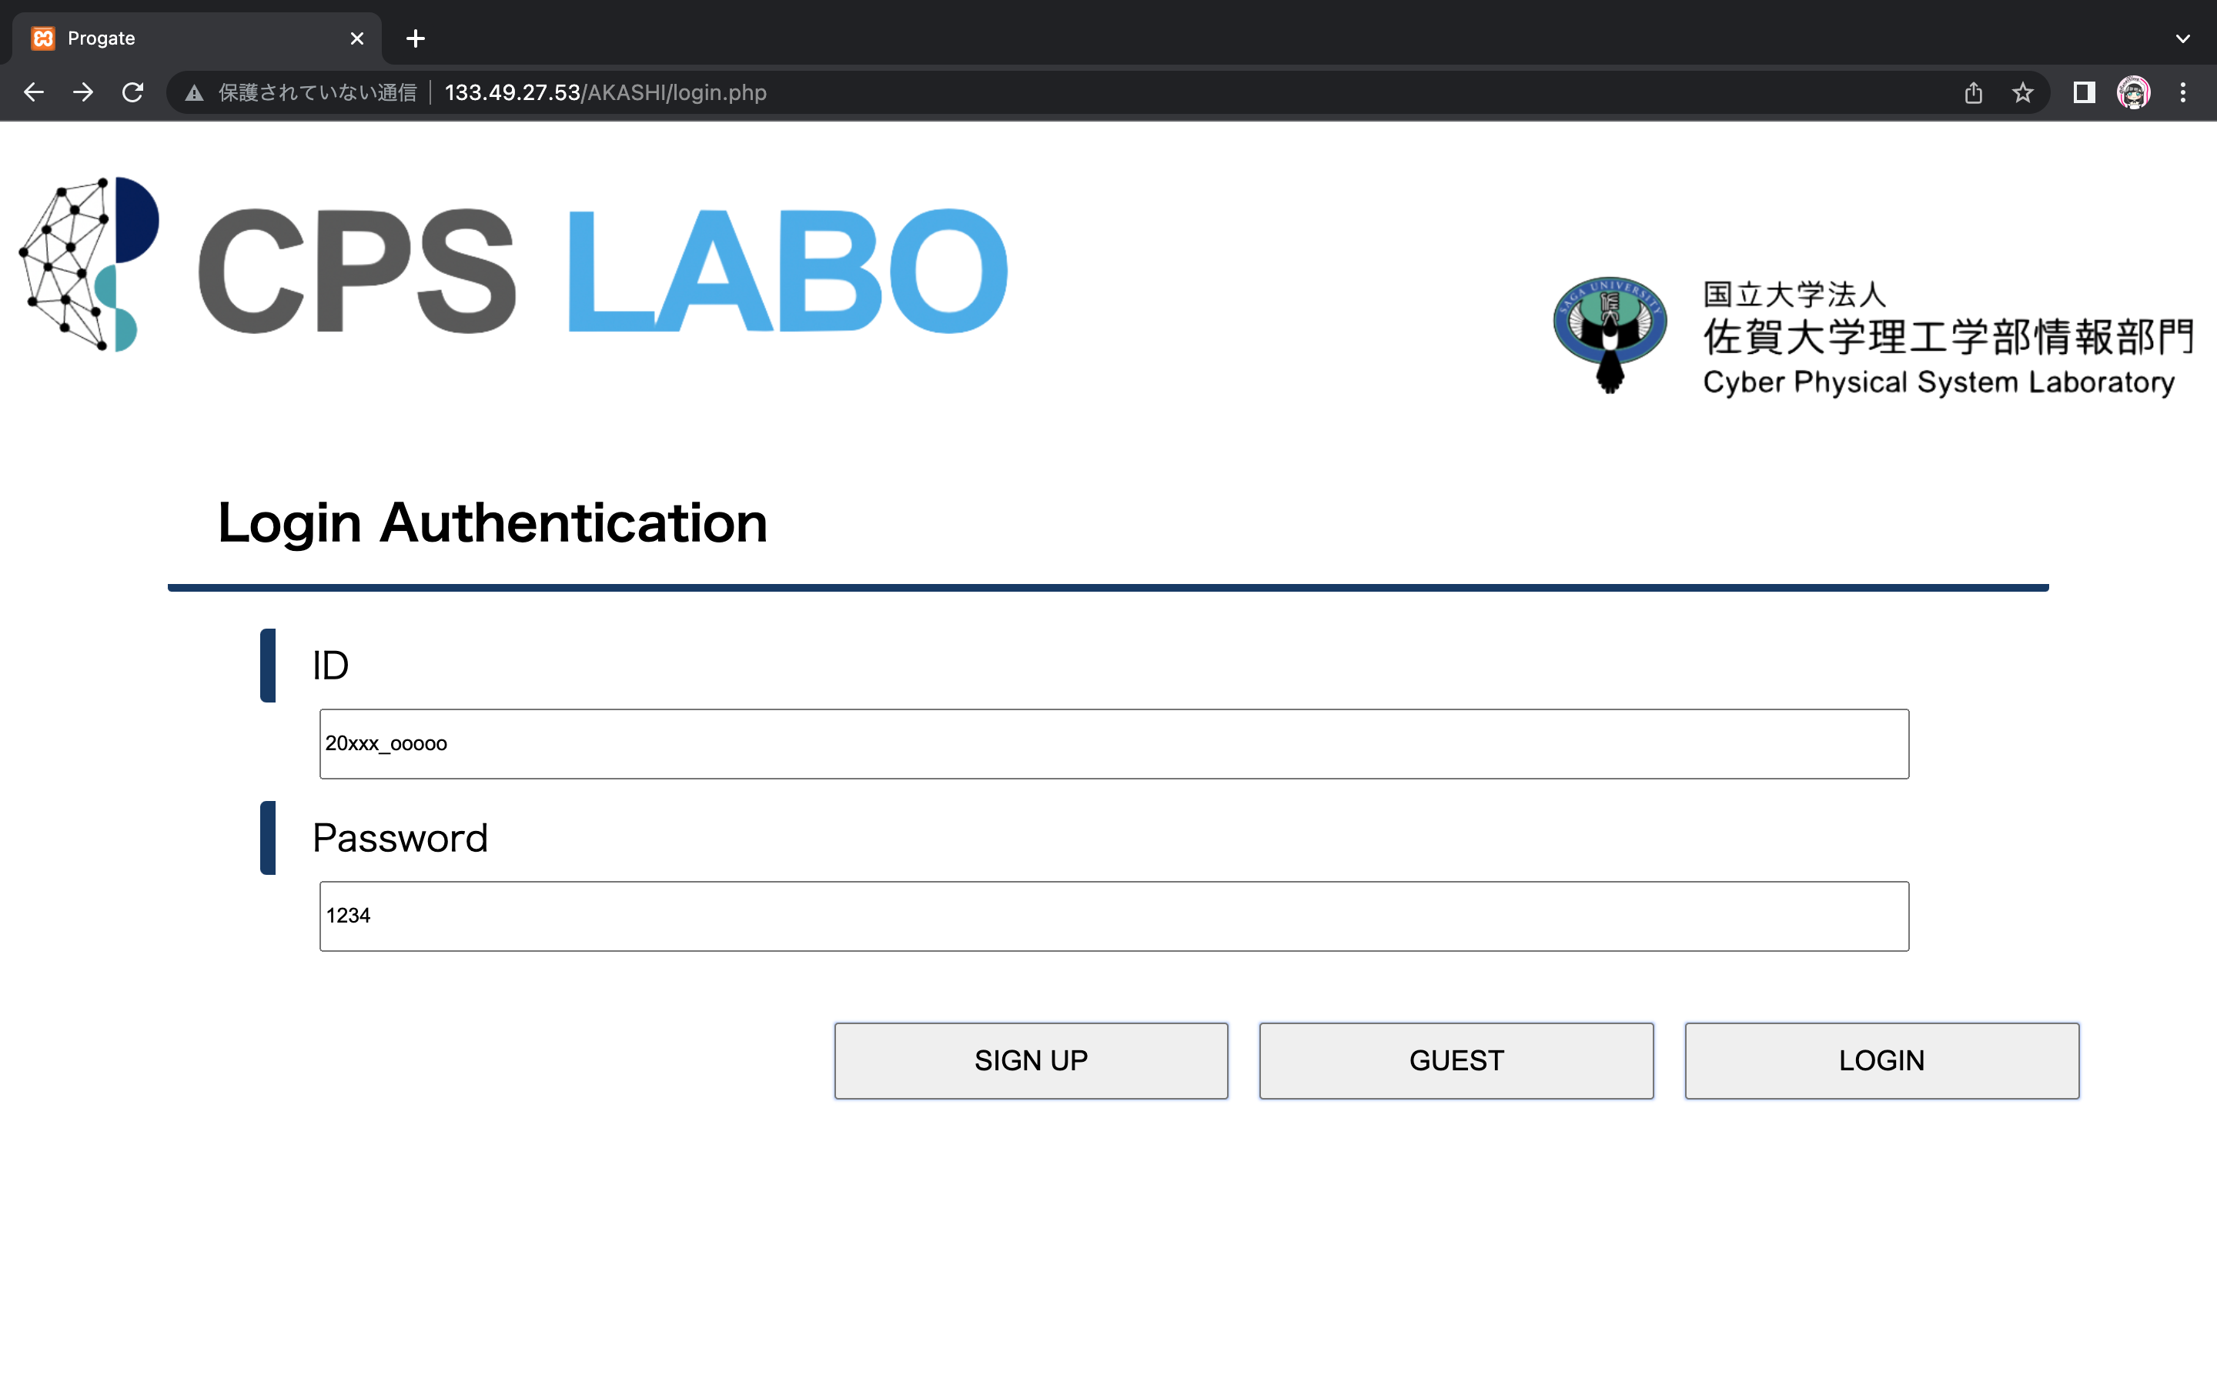
ログイン画面
ID(学籍番号)
パスワード
Notes:
60歳以上の方がペットを飼えなくなってきている 「所有権放棄」が原因
60歳以上のペットの飼育意向 「可能な限り飼育し続けたい」が9割
ペット飼育は，「アニマルセラピーの効果」が認められている． → 「動物の問題」が多い．
ペットロボットの「潜在的需要」が大きい

Slide 9
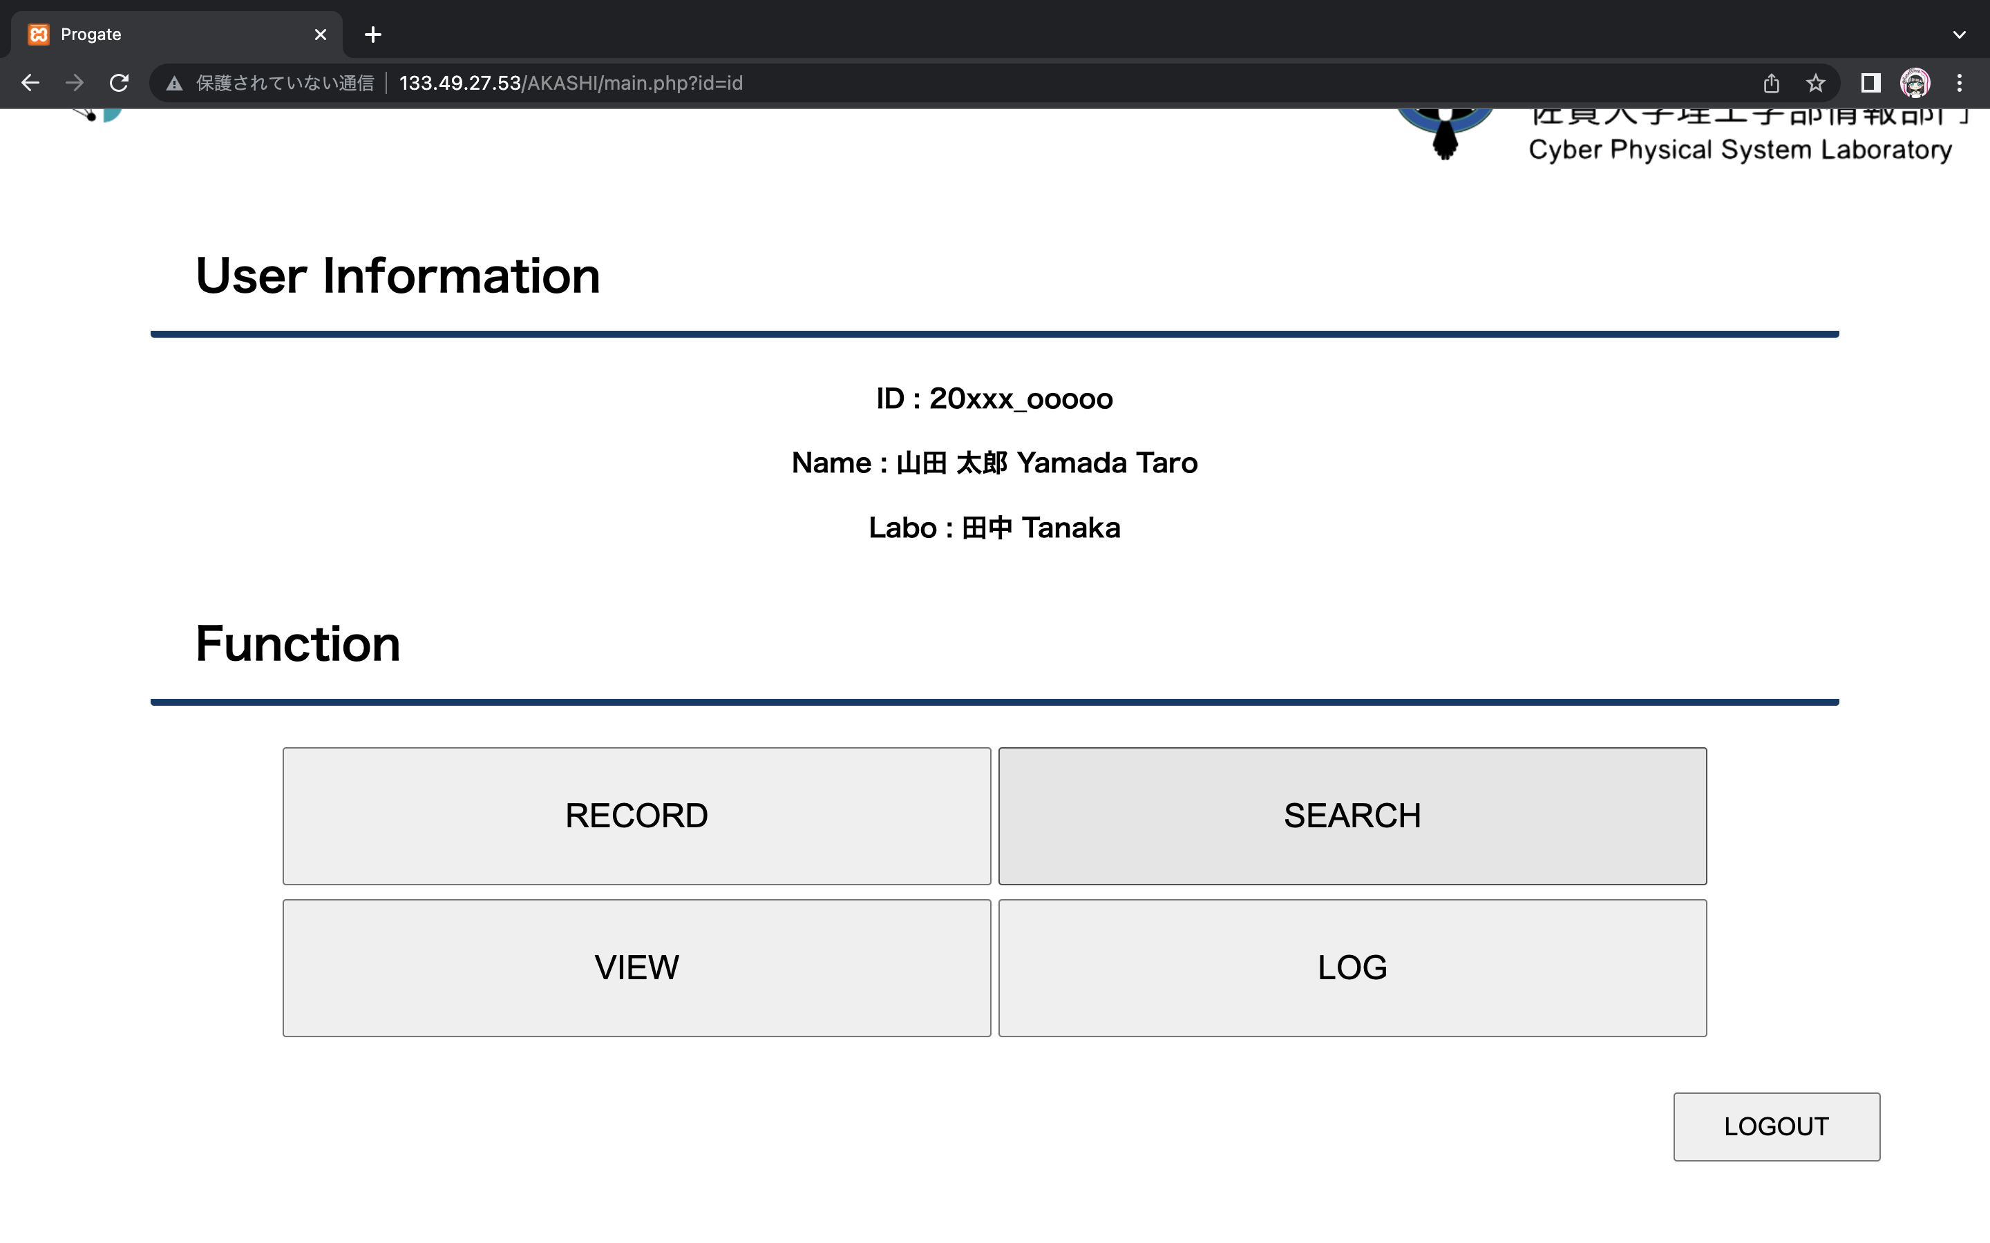
ホーム画面
権限 | 管理者 | 関係者 | 関係者以外
RECORD | ○ | ○ | ○
SEARCH | ○ | ○ | ×
VIEW | ○ | ○ | ×
LOG | ○ | × | ×
Notes:
60歳以上の方がペットを飼えなくなってきている 「所有権放棄」が原因
60歳以上のペットの飼育意向 「可能な限り飼育し続けたい」が9割
ペット飼育は，「アニマルセラピーの効果」が認められている． → 「動物の問題」が多い．
ペットロボットの「潜在的需要」が大きい

Slide 10
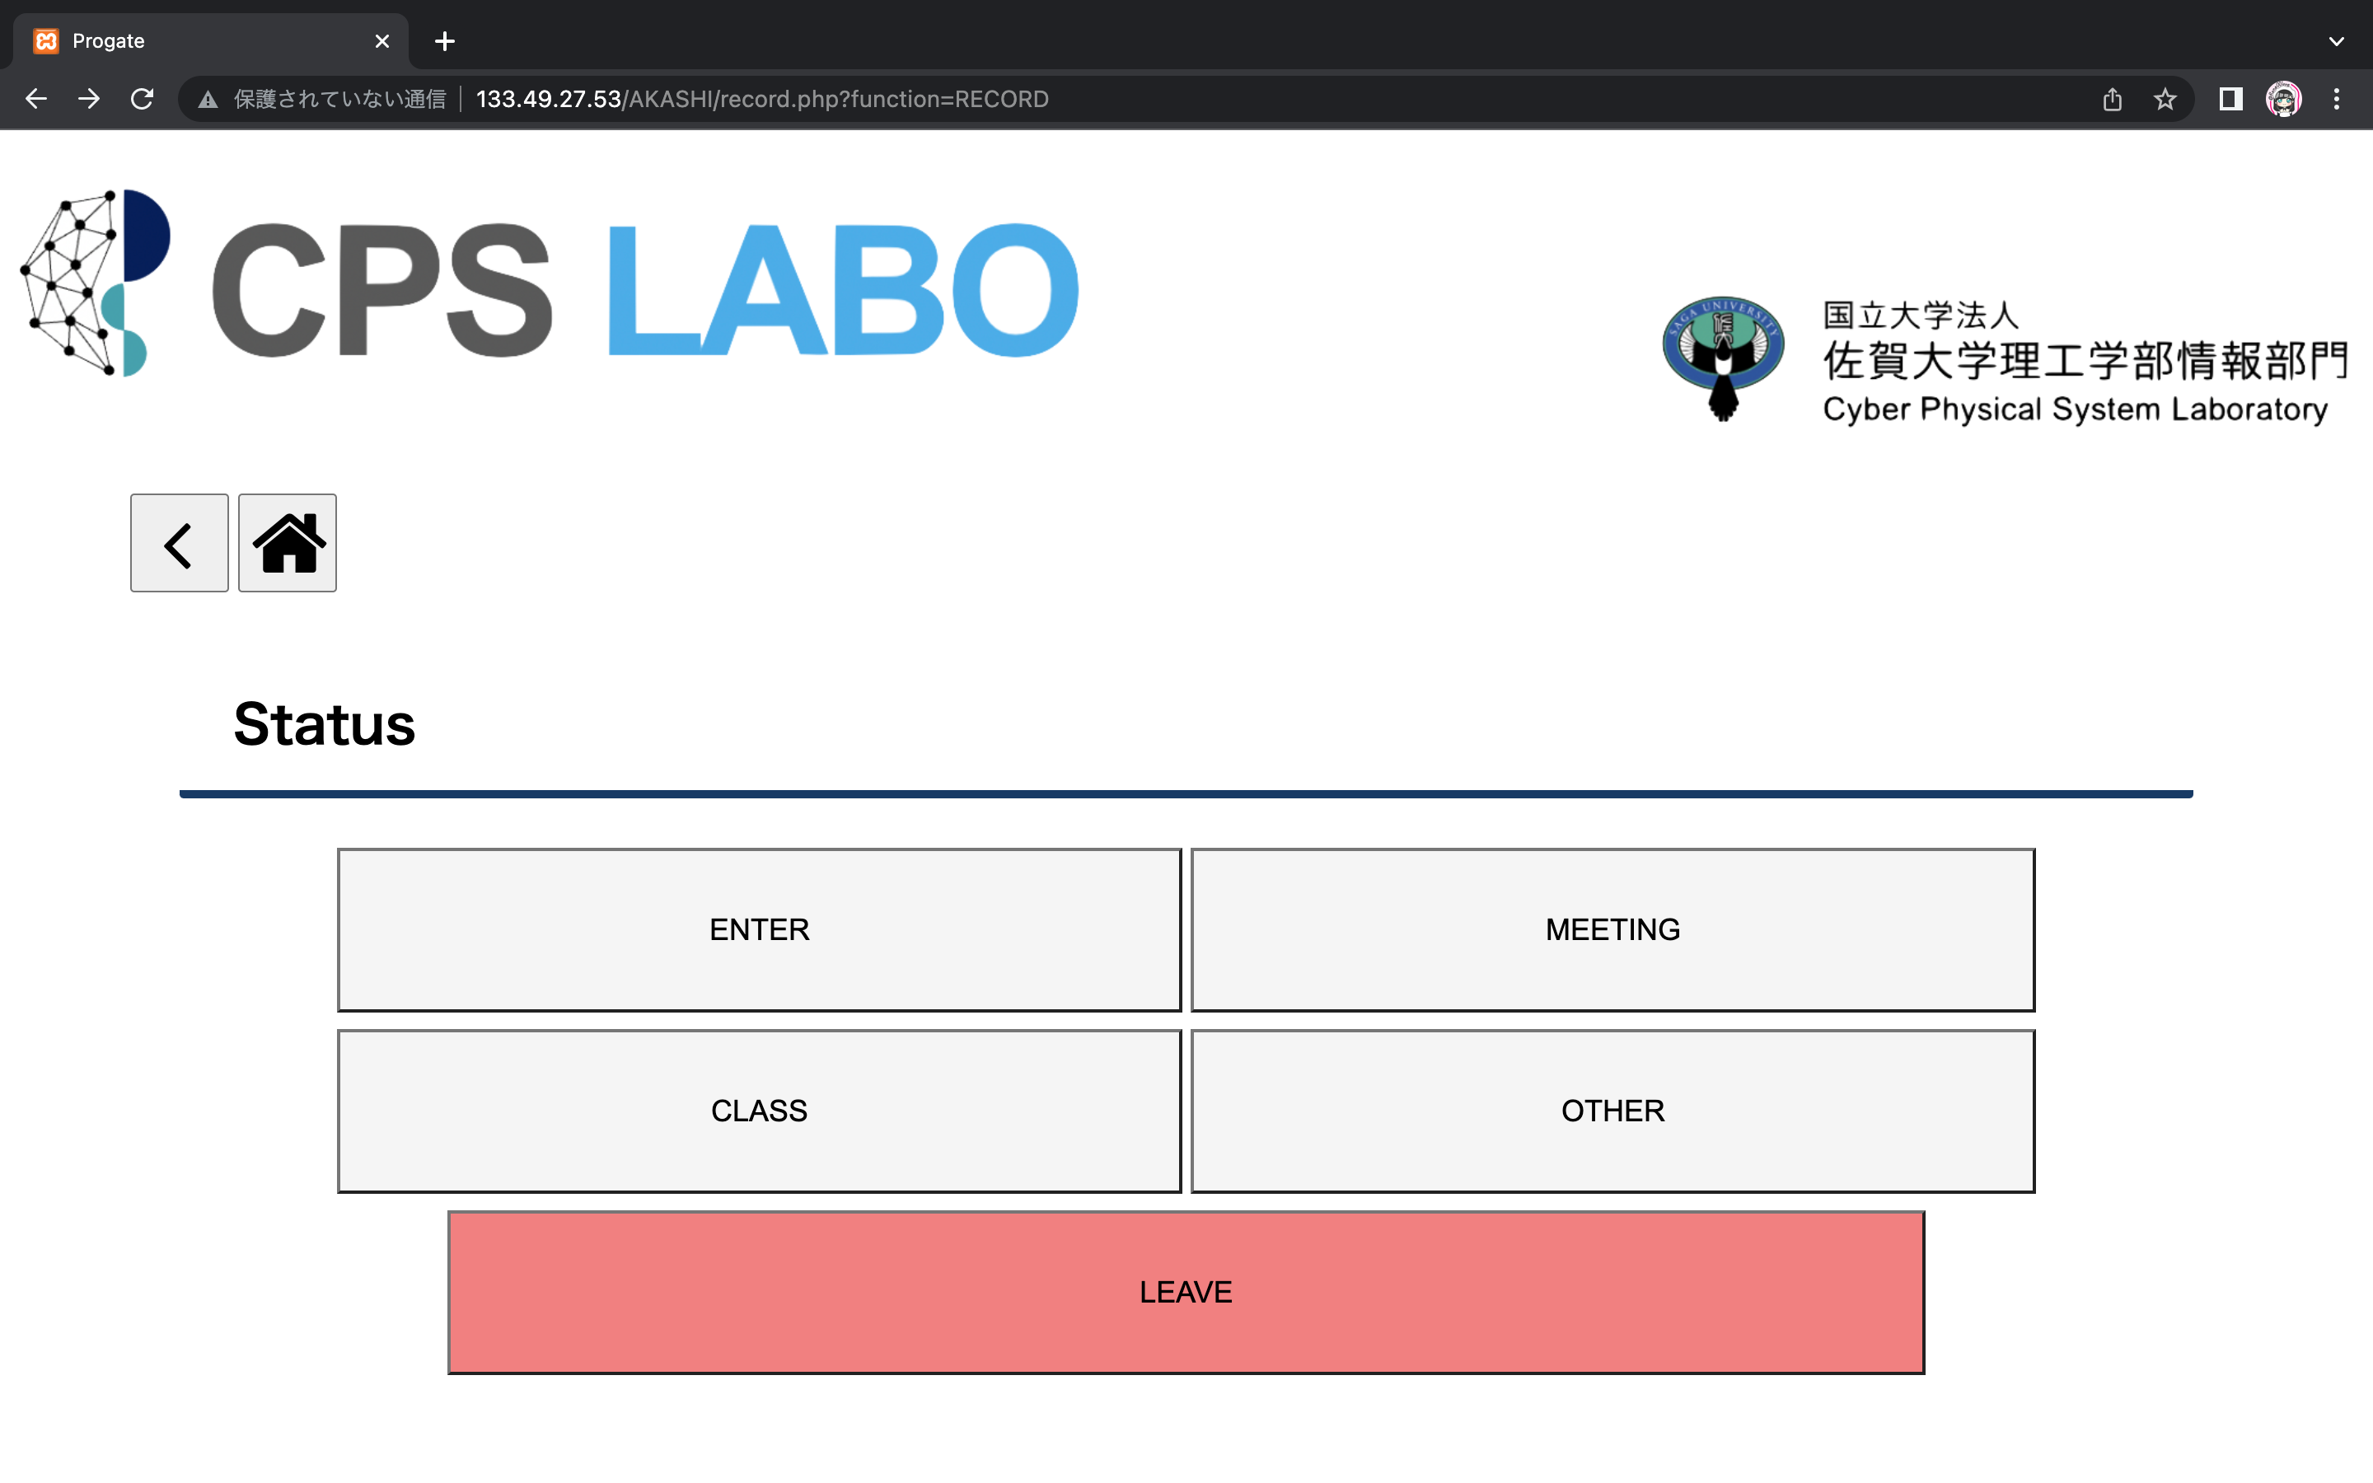
記録画面
※記録する状態を選択する．
Notes:
60歳以上の方がペットを飼えなくなってきている 「所有権放棄」が原因
60歳以上のペットの飼育意向 「可能な限り飼育し続けたい」が9割
ペット飼育は，「アニマルセラピーの効果」が認められている． → 「動物の問題」が多い．
ペットロボットの「潜在的需要」が大きい

Slide 11
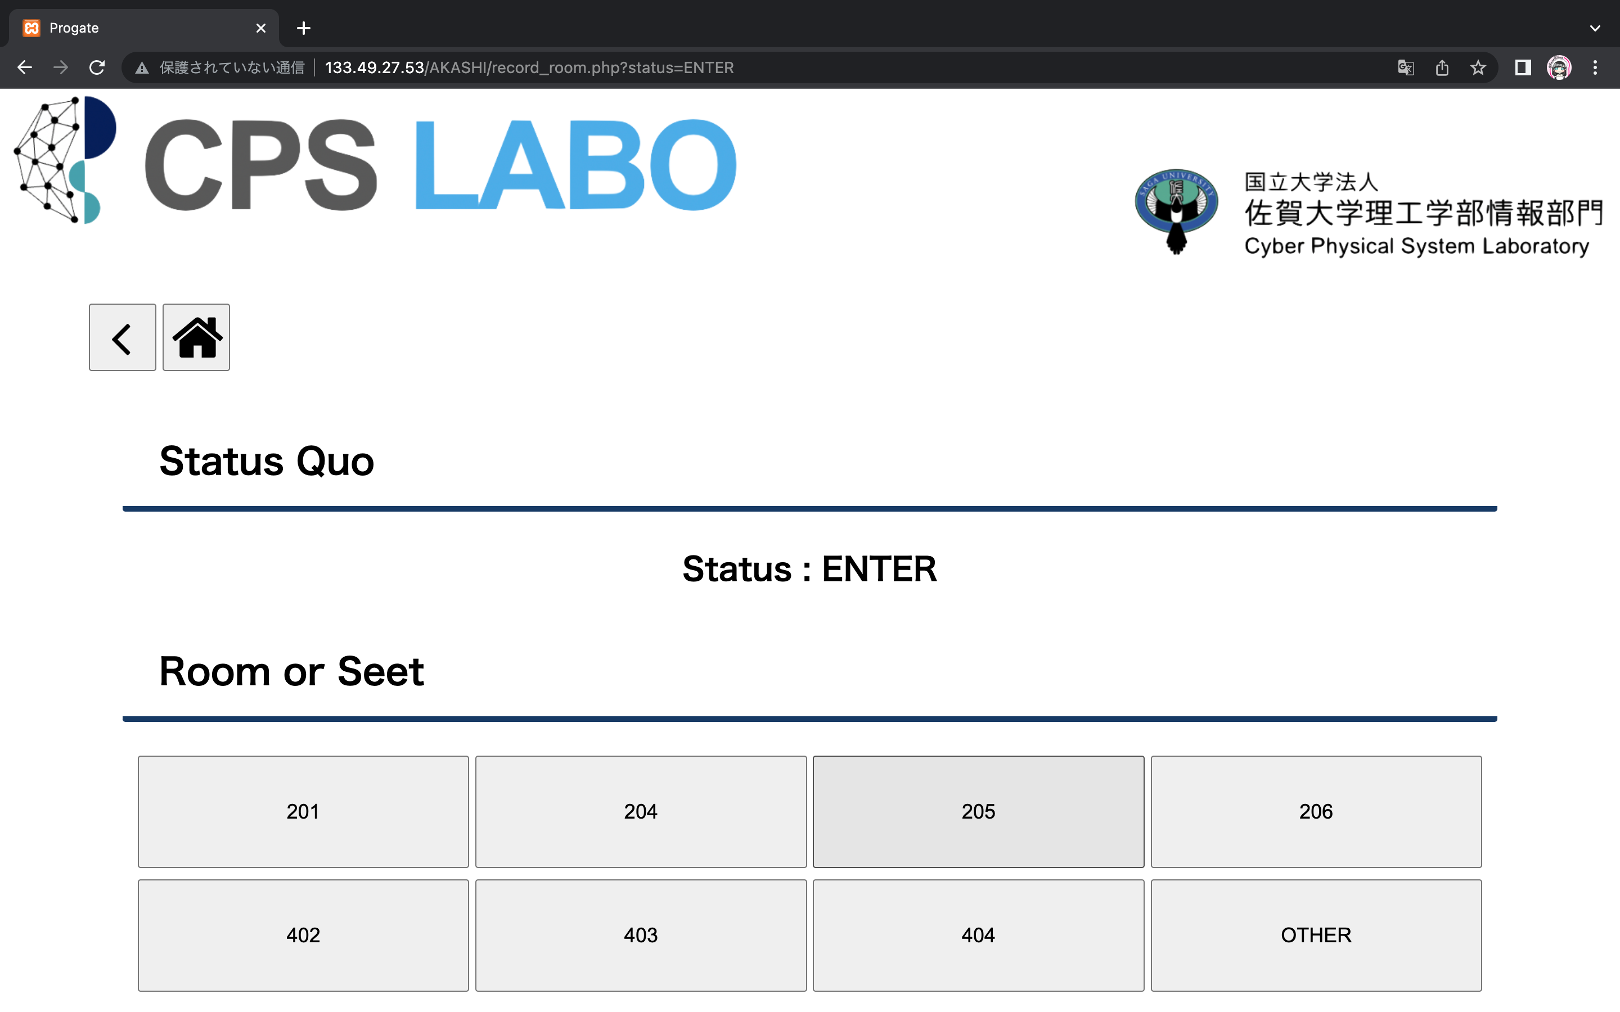
部屋選択画面
※在室の場合，部屋を選択する．
Notes:
60歳以上の方がペットを飼えなくなってきている 「所有権放棄」が原因
60歳以上のペットの飼育意向 「可能な限り飼育し続けたい」が9割
ペット飼育は，「アニマルセラピーの効果」が認められている． → 「動物の問題」が多い．
ペットロボットの「潜在的需要」が大きい

Slide 12
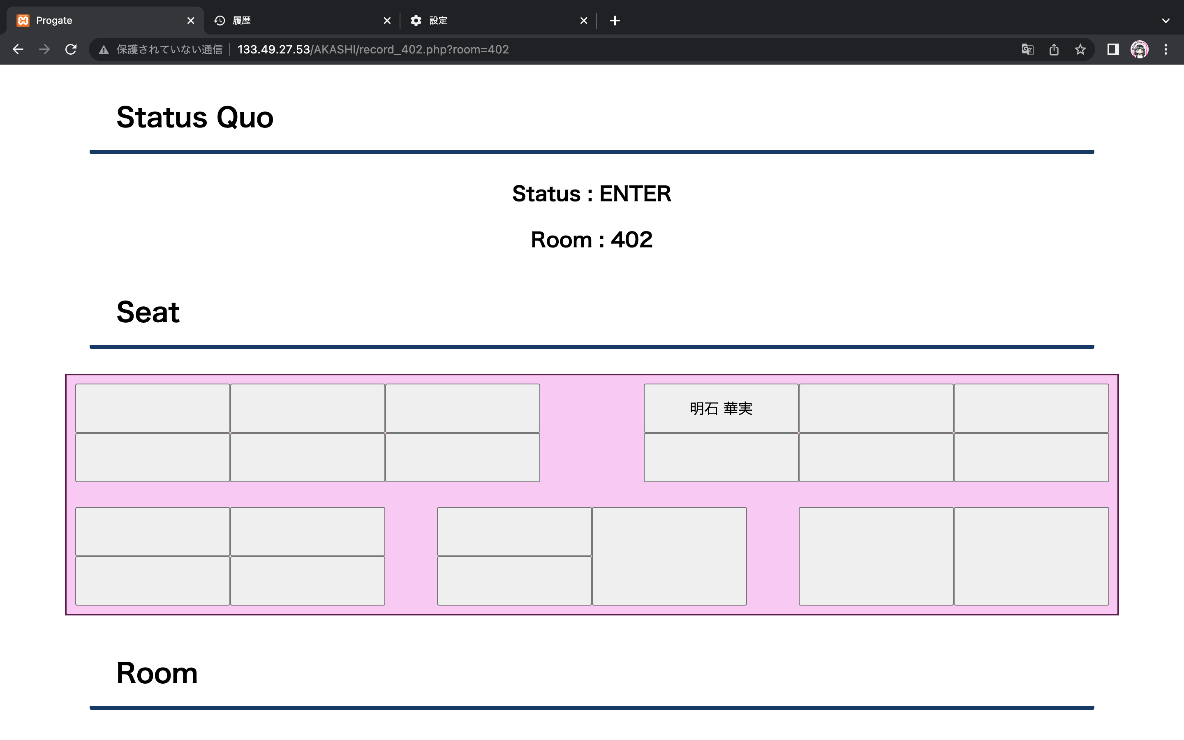
座席選択画面
※402-404の場合，座席を選択する．
Notes:
60歳以上の方がペットを飼えなくなってきている 「所有権放棄」が原因
60歳以上のペットの飼育意向 「可能な限り飼育し続けたい」が9割
ペット飼育は，「アニマルセラピーの効果」が認められている． → 「動物の問題」が多い．
ペットロボットの「潜在的需要」が大きい

Slide 13
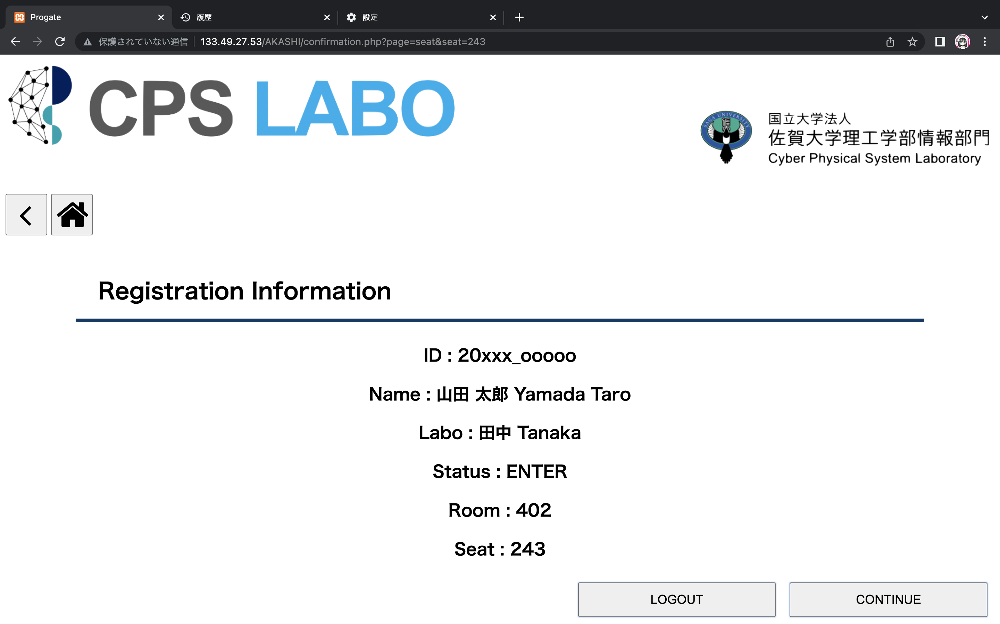
座席登録確認画面
ログアウト
ホーム画面
※この画面に遷移しない場合，登録できていません．
Notes:
60歳以上の方がペットを飼えなくなってきている 「所有権放棄」が原因
60歳以上のペットの飼育意向 「可能な限り飼育し続けたい」が9割
ペット飼育は，「アニマルセラピーの効果」が認められている． → 「動物の問題」が多い．
ペットロボットの「潜在的需要」が大きい

Slide 14
ホーム画面
※人を探せる．
Notes:
60歳以上の方がペットを飼えなくなってきている 「所有権放棄」が原因
60歳以上のペットの飼育意向 「可能な限り飼育し続けたい」が9割
ペット飼育は，「アニマルセラピーの効果」が認められている． → 「動物の問題」が多い．
ペットロボットの「潜在的需要」が大きい

Slide 15
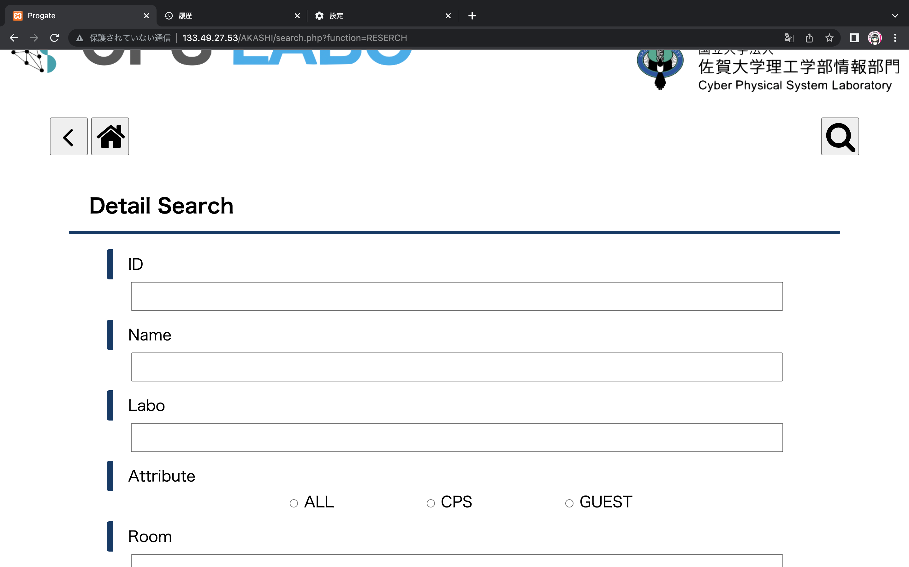
検索画面
検索実行
※探す人の情報を入力．
Notes:
60歳以上の方がペットを飼えなくなってきている 「所有権放棄」が原因
60歳以上のペットの飼育意向 「可能な限り飼育し続けたい」が9割
ペット飼育は，「アニマルセラピーの効果」が認められている． → 「動物の問題」が多い．
ペットロボットの「潜在的需要」が大きい

Slide 16
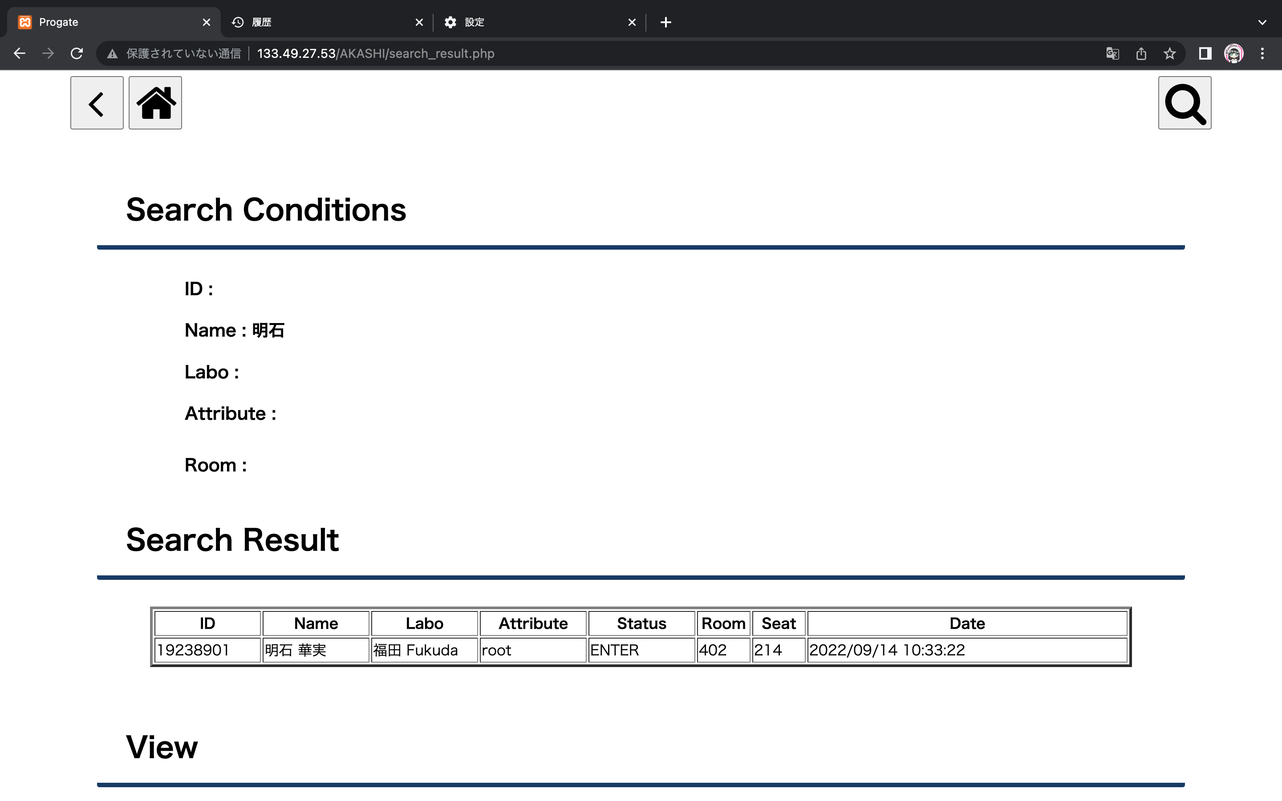
検索結果画面
検索情報変更
検索情報
検索結果
Notes:
60歳以上の方がペットを飼えなくなってきている 「所有権放棄」が原因
60歳以上のペットの飼育意向 「可能な限り飼育し続けたい」が9割
ペット飼育は，「アニマルセラピーの効果」が認められている． → 「動物の問題」が多い．
ペットロボットの「潜在的需要」が大きい

Slide 17
ホーム画面
※在室情報を確認．
Notes:
60歳以上の方がペットを飼えなくなってきている 「所有権放棄」が原因
60歳以上のペットの飼育意向 「可能な限り飼育し続けたい」が9割
ペット飼育は，「アニマルセラピーの効果」が認められている． → 「動物の問題」が多い．
ペットロボットの「潜在的需要」が大きい

Slide 18
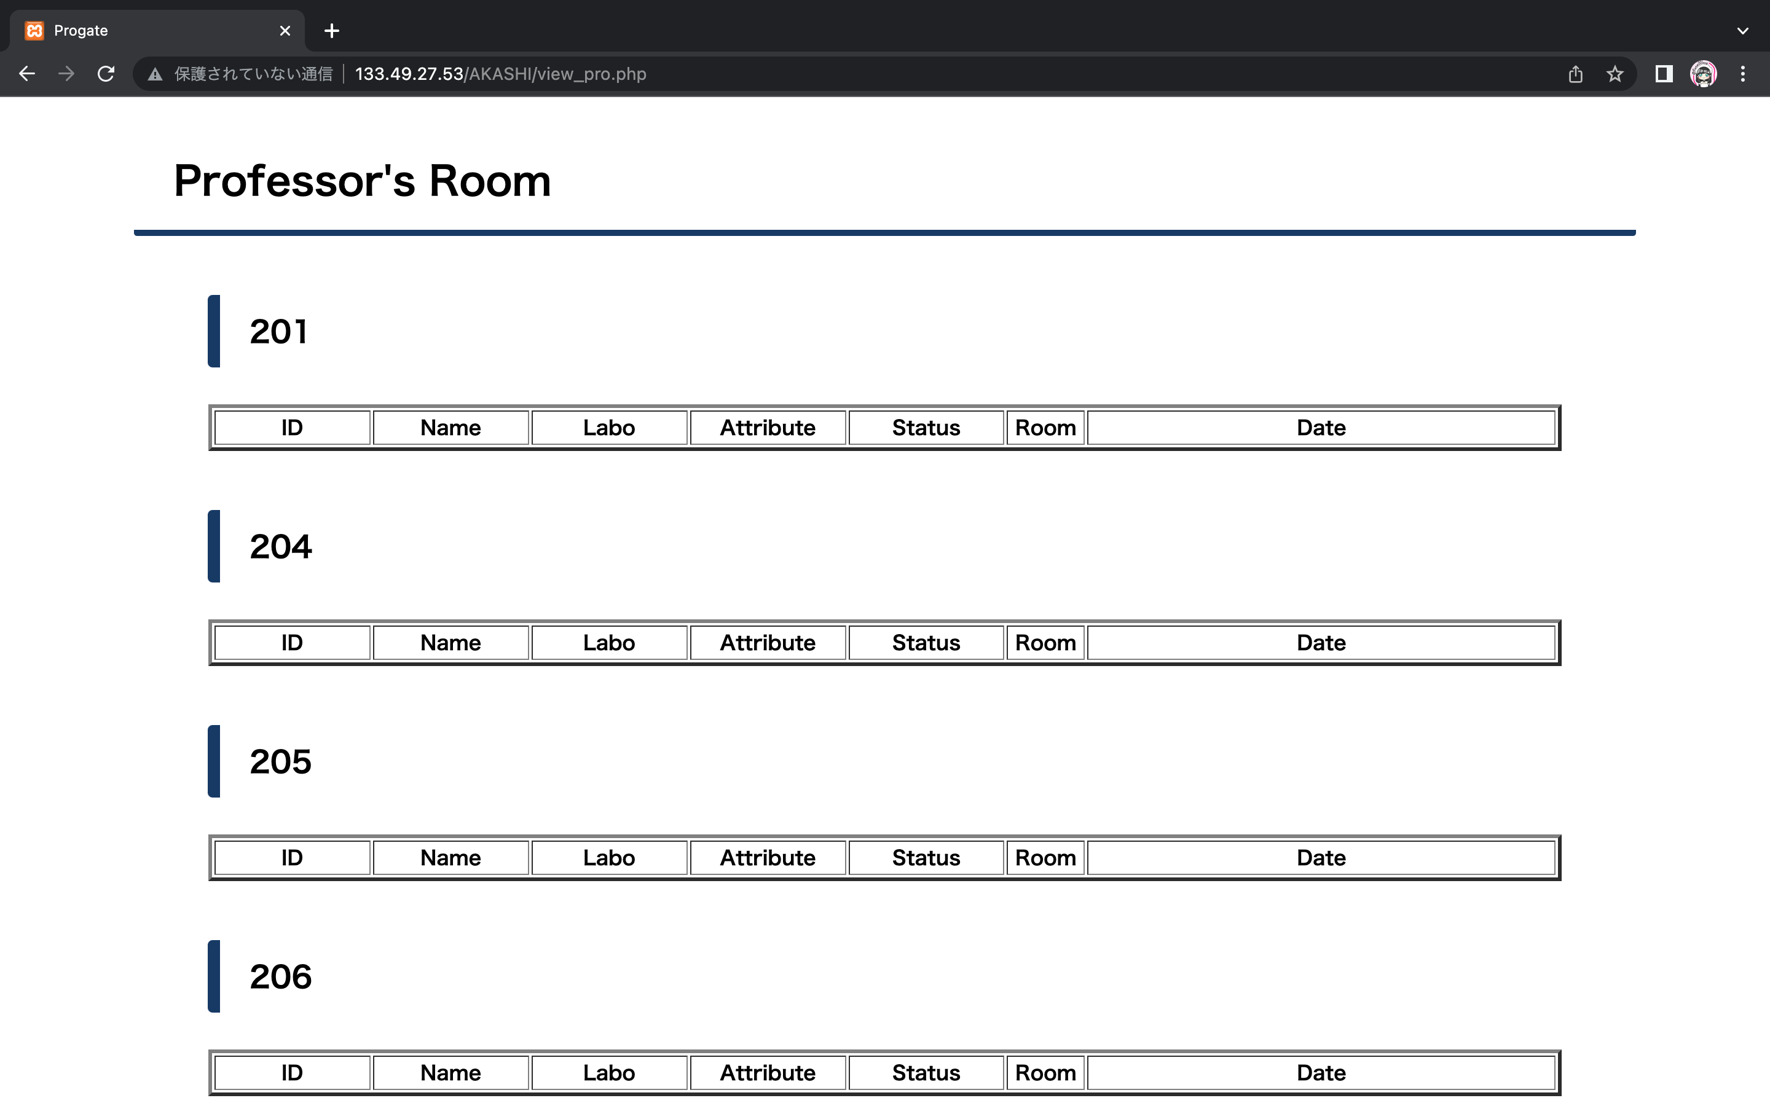
表示画面
201に在室している人を表示．
Notes:
60歳以上の方がペットを飼えなくなってきている 「所有権放棄」が原因
60歳以上のペットの飼育意向 「可能な限り飼育し続けたい」が9割
ペット飼育は，「アニマルセラピーの効果」が認められている． → 「動物の問題」が多い．
ペットロボットの「潜在的需要」が大きい

Slide 19
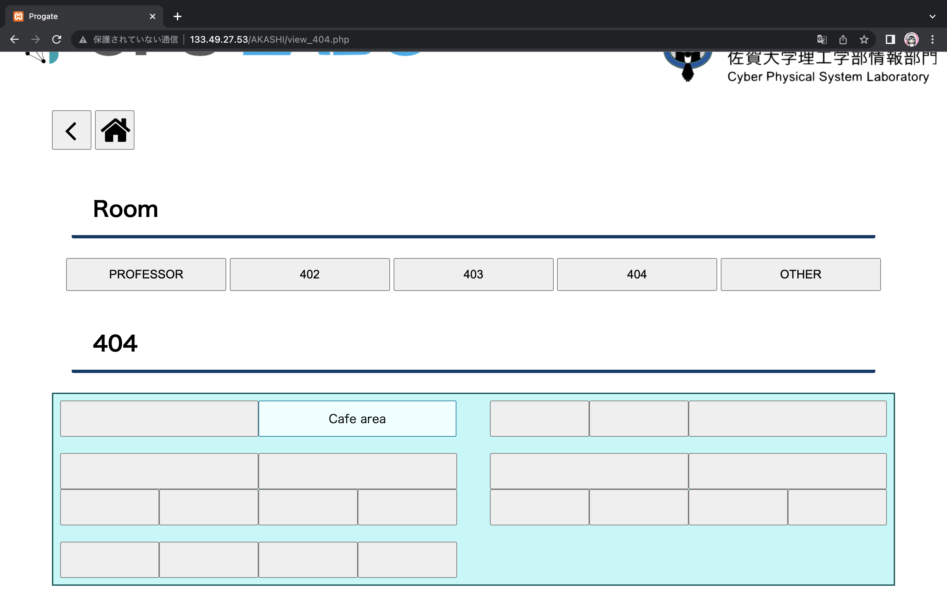
表示画面
部屋を変更．
404に在室している人を表示．
Notes:
60歳以上の方がペットを飼えなくなってきている 「所有権放棄」が原因
60歳以上のペットの飼育意向 「可能な限り飼育し続けたい」が9割
ペット飼育は，「アニマルセラピーの効果」が認められている． → 「動物の問題」が多い．
ペットロボットの「潜在的需要」が大きい

Slide 20
ホーム画面
※ログを確認．
（管理者のみ）
先生方，代表，副代表の方へ
後日，管理者登録します．
新規登録されましたら，「明石」にご連絡ください．
Notes:
60歳以上の方がペットを飼えなくなってきている 「所有権放棄」が原因
60歳以上のペットの飼育意向 「可能な限り飼育し続けたい」が9割
ペット飼育は，「アニマルセラピーの効果」が認められている． → 「動物の問題」が多い．
ペットロボットの「潜在的需要」が大きい

Slide 21
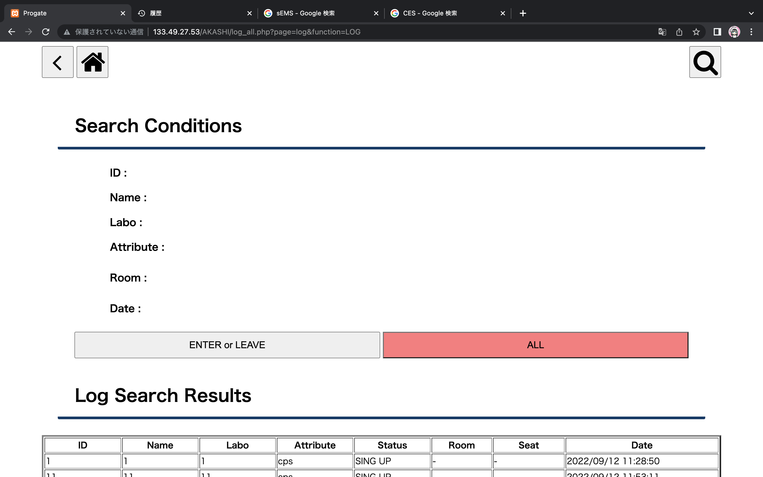
ログ表示画面
検索情報登録
検索情報
入退室のみのログ
全てのログ
検索結果
Notes:
60歳以上の方がペットを飼えなくなってきている 「所有権放棄」が原因
60歳以上のペットの飼育意向 「可能な限り飼育し続けたい」が9割
ペット飼育は，「アニマルセラピーの効果」が認められている． → 「動物の問題」が多い．
ペットロボットの「潜在的需要」が大きい

Slide 22
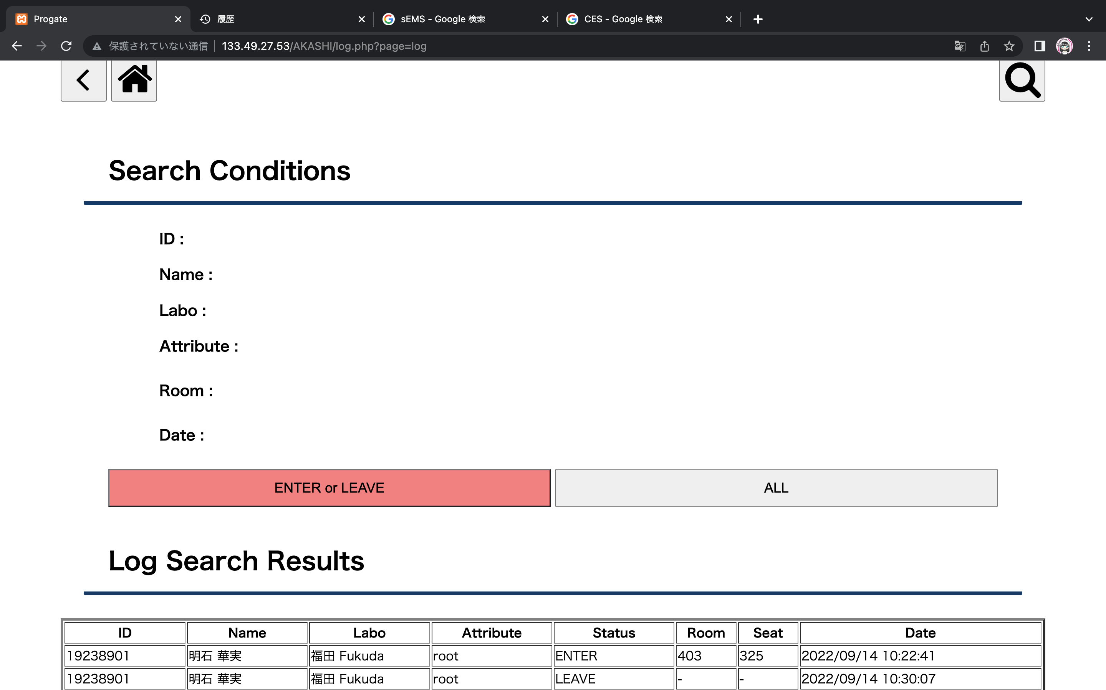
ログ表示画面
検索情報登録
検索情報
入退室のみのログ
全てのログ
検索結果
Notes:
60歳以上の方がペットを飼えなくなってきている 「所有権放棄」が原因
60歳以上のペットの飼育意向 「可能な限り飼育し続けたい」が9割
ペット飼育は，「アニマルセラピーの効果」が認められている． → 「動物の問題」が多い．
ペットロボットの「潜在的需要」が大きい

Slide 23
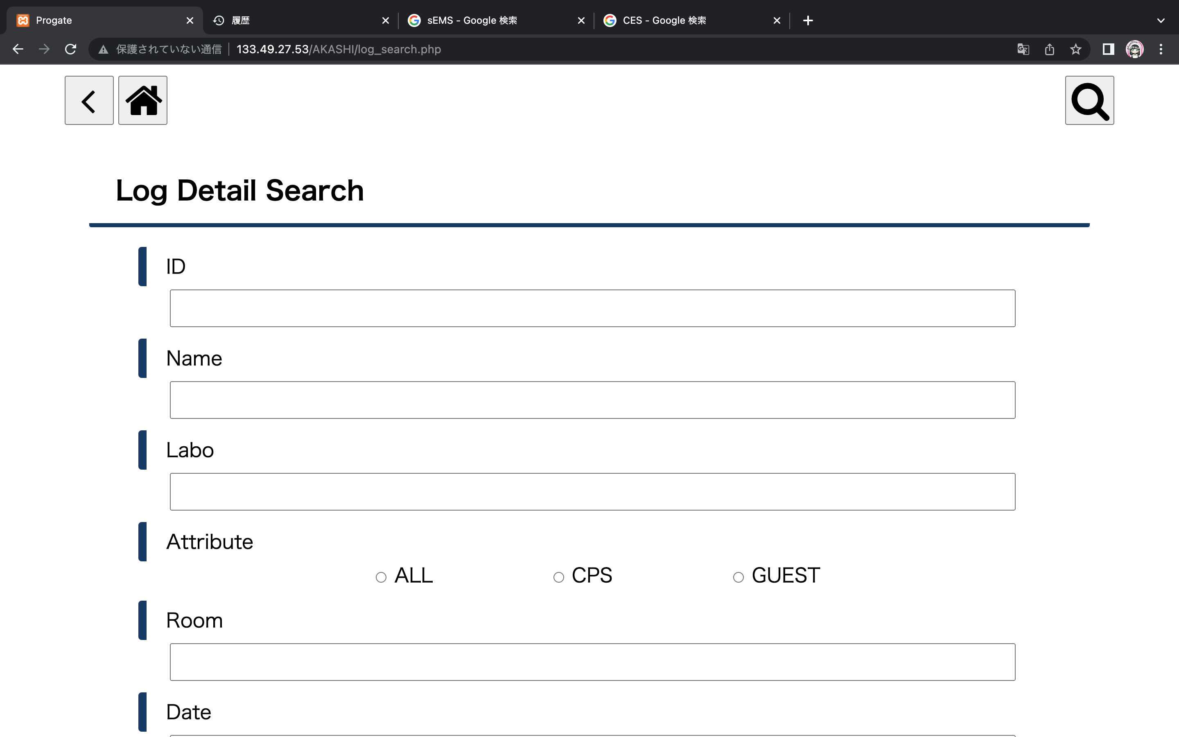
ログ検索画面
検索
Notes:
60歳以上の方がペットを飼えなくなってきている 「所有権放棄」が原因
60歳以上のペットの飼育意向 「可能な限り飼育し続けたい」が9割
ペット飼育は，「アニマルセラピーの効果」が認められている． → 「動物の問題」が多い．
ペットロボットの「潜在的需要」が大きい

